Slide 1
Digibordles kritisch luisteren
Kies hieronder een tekst.
Lees het korte verhaaltje voor.
Stel de vraag.
En laat de juiste afbeelding kiezen.
Naar het bos
In de speeltuin
Boodschappen doen
Het elfje
Het torretje
Vogels in de tuin
Taart bakken
Bloemetjes plukken
Een nieuwe jurk

Slide 2
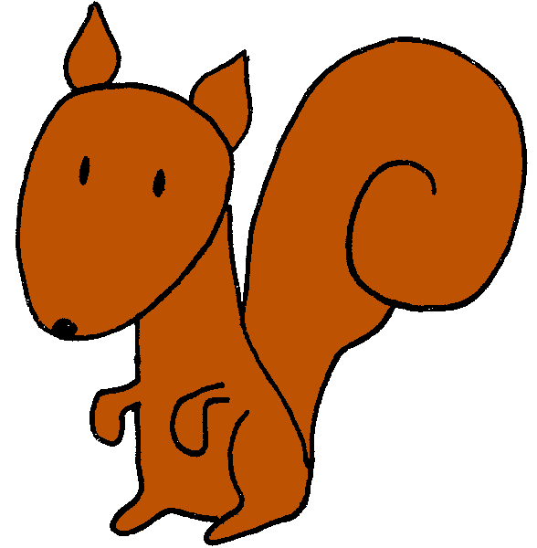
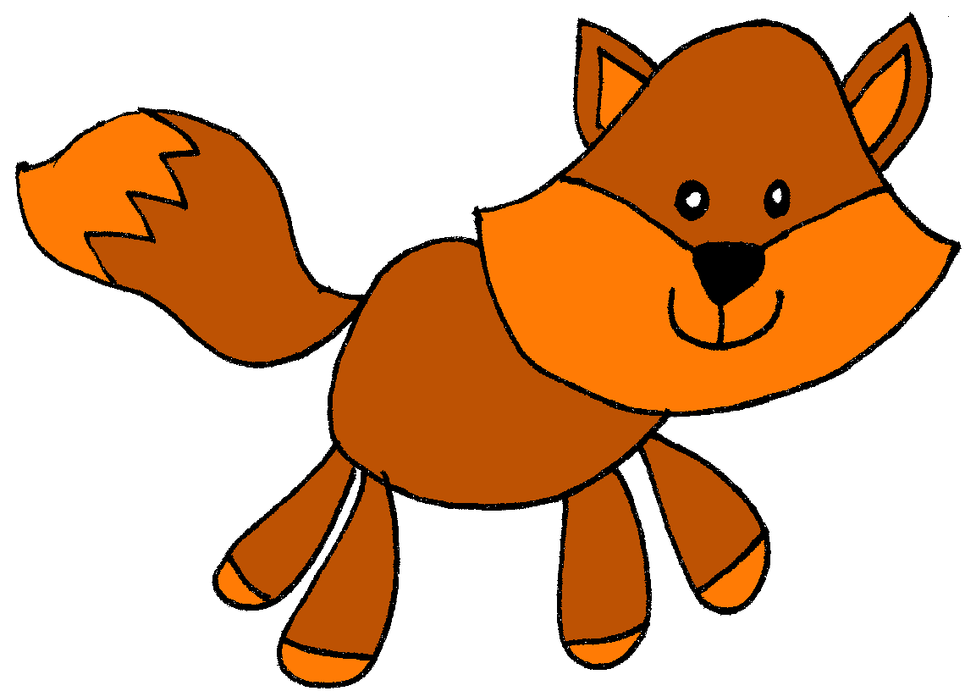
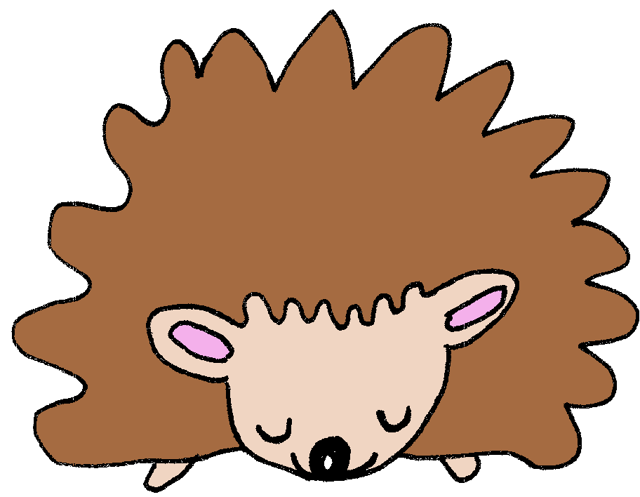
Naar het bos
Het is zondag vandaag.
Tim gaat naar het bos.
Hij ziet een boel dieren.
Eerst al een egel en een specht.
Later ook nog een vos.
Welk dier ziet Tim als eerst?

Slide 3
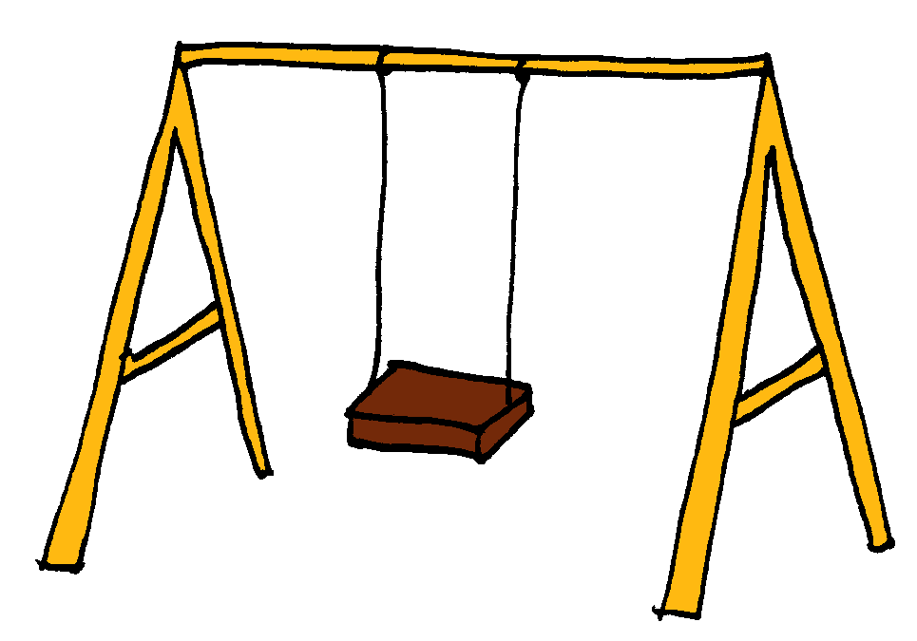
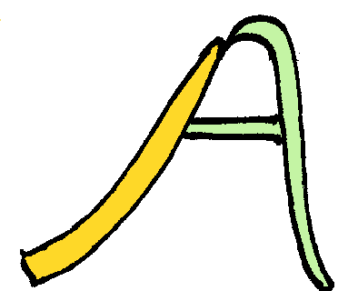
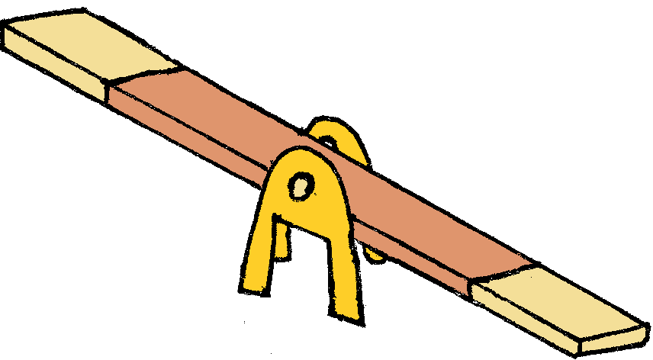
In de speeltuin
Jan en Bob zijn in de speeltuin.
Ze hebben al geschommeld.
Nu zitten ze samen op de wip.
Straks gaan ze nog van de glijbaan.
En daarna gaan ze naar huis.
Wat doen ze op dit moment?

Slide 4
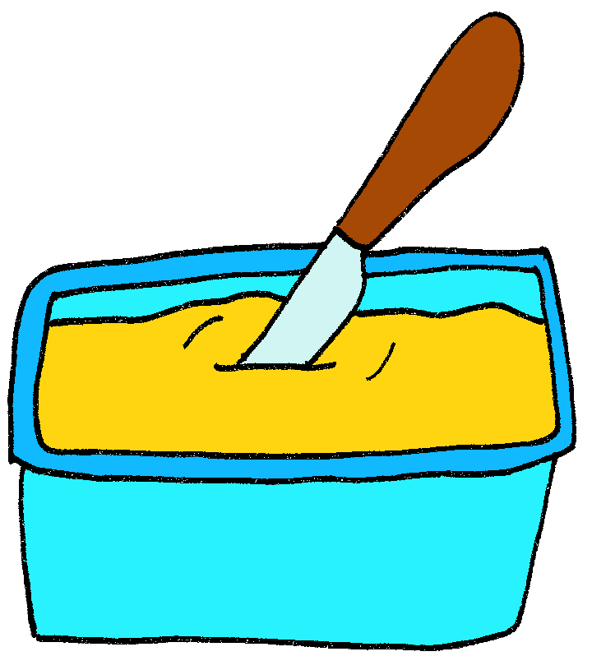
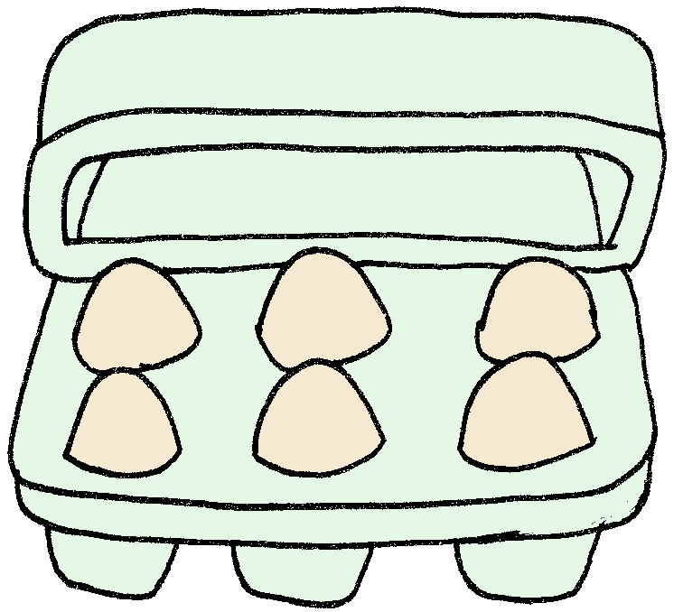
Boodschappen doen
Freek is in de supermarkt.
Samen met mama doet hij boodschappen.
Mama draagt het mandje.
Freek pakt de melk, boter en eieren.
Dan gaan ze naar de kassa.
Wat pakt Freek als laatst?

Slide 5
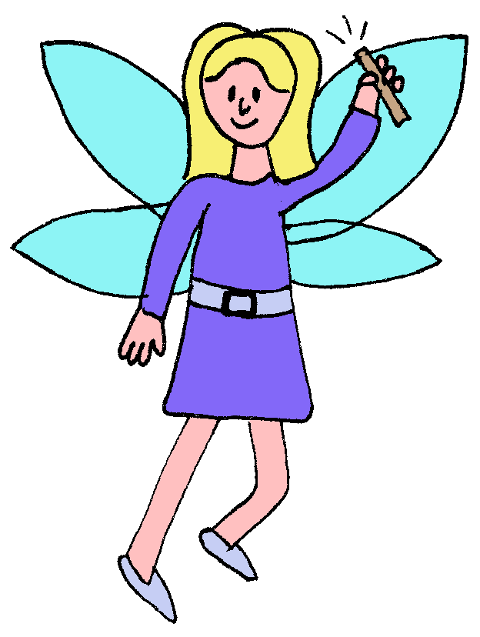
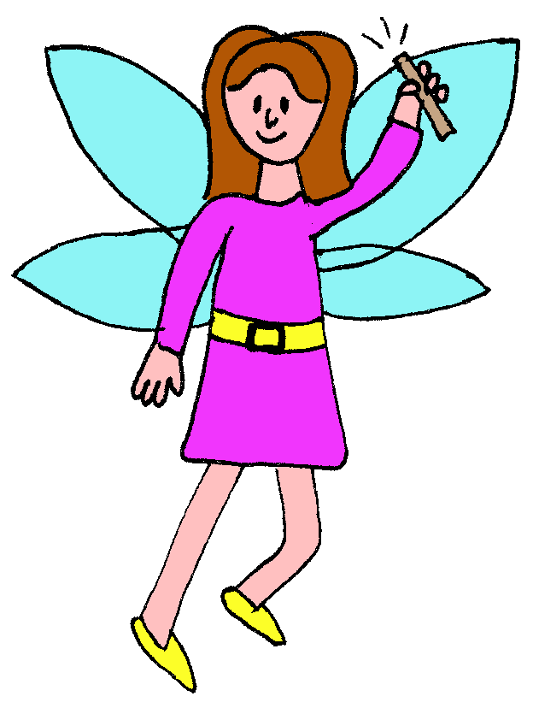
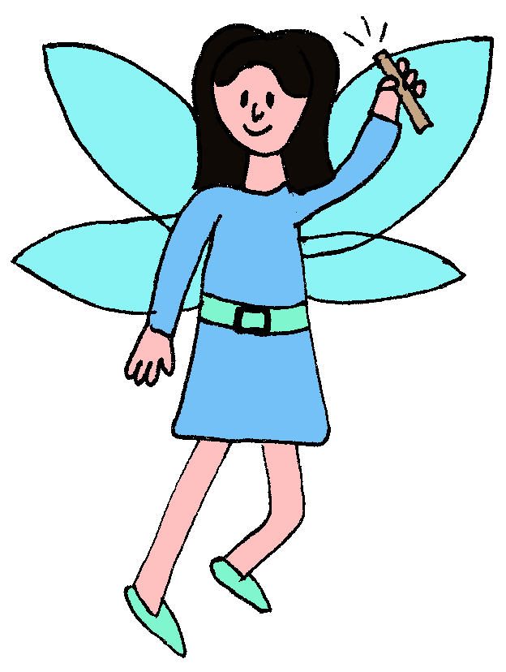
Het elfje
Door het bos vliegt een elfje.
Ze heeft bruine haren.
Haar jurk is helemaal roze.
Ze heeft een staf in haar hand.
Dan zegt ze een spreuk op.
Waar zie je het elfje?

Slide 6
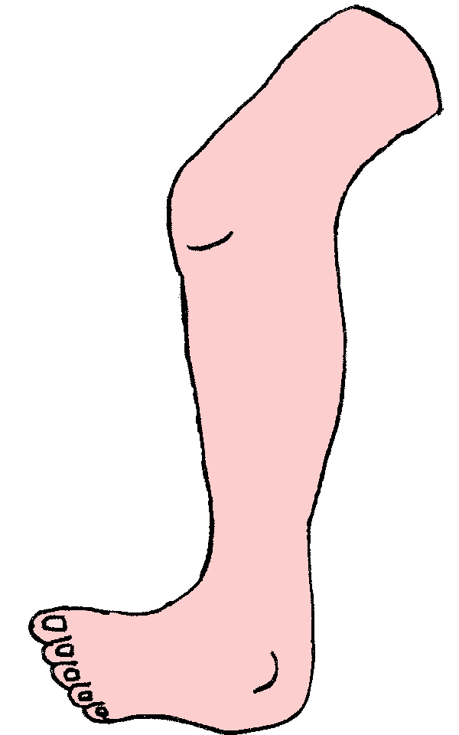
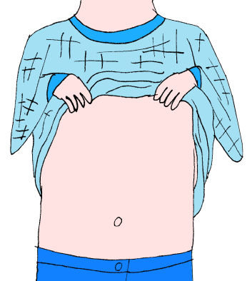
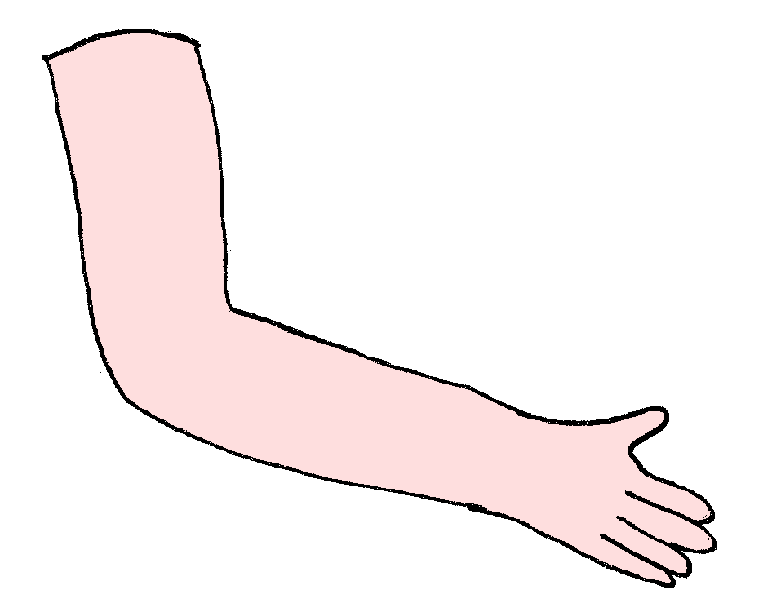
Het torretje
Fien zit in de tuin.
Over haar arm kriebelt een torretje.
Ze pakt hem voorzichtig op.
Dan zet ze de tor op een blad.
Het torretje loopt weg.
Waar zit het torretje?

Slide 7
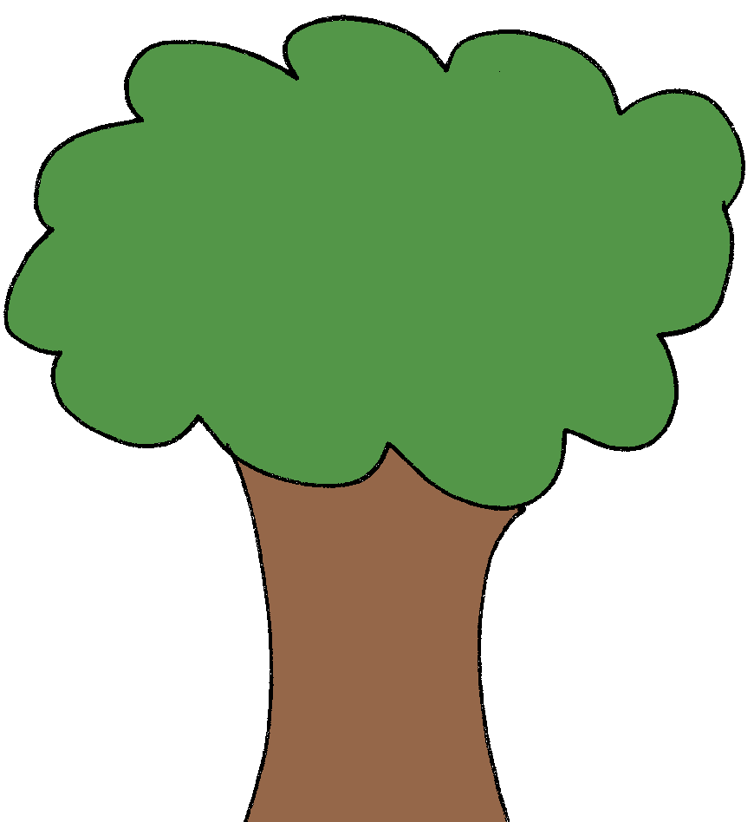
Vogels in de tuin
Saar hoort getjilp.
Er zitten vogels in de tuin.
Ze zitten allemaal in een boom.
Ze fluiten naar elkaar.
Saar vindt het een gezellig gehoor.
Waar zitten de vogels?

Slide 8
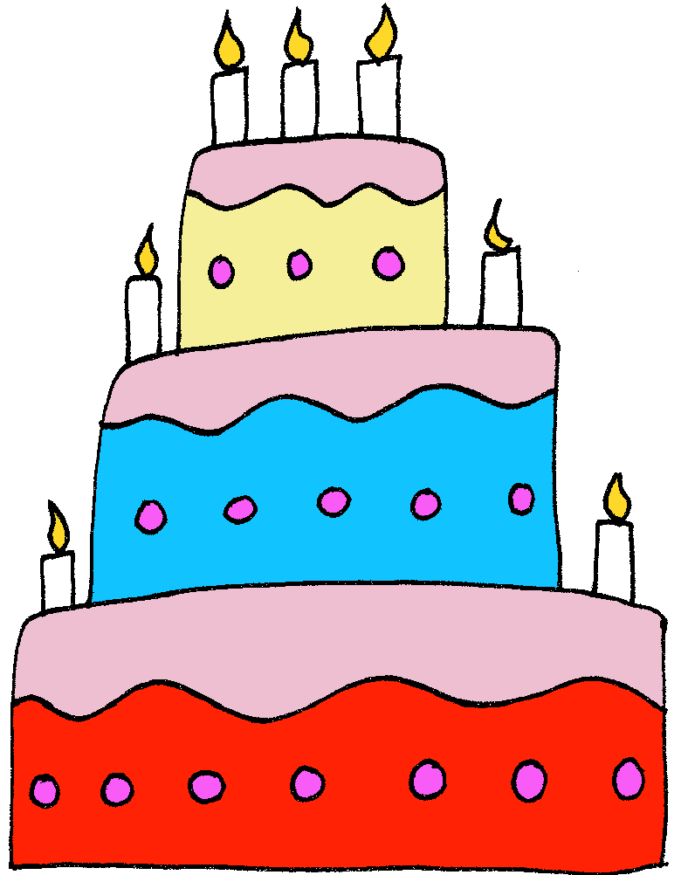
Taart bakken
Fin en Youri bakken een taart.
De taart krijgt drie lagen.
De onderste is rood.
De middelste is blauw.
En de bovenste is geel.
Waar zie je de taart?

Slide 9
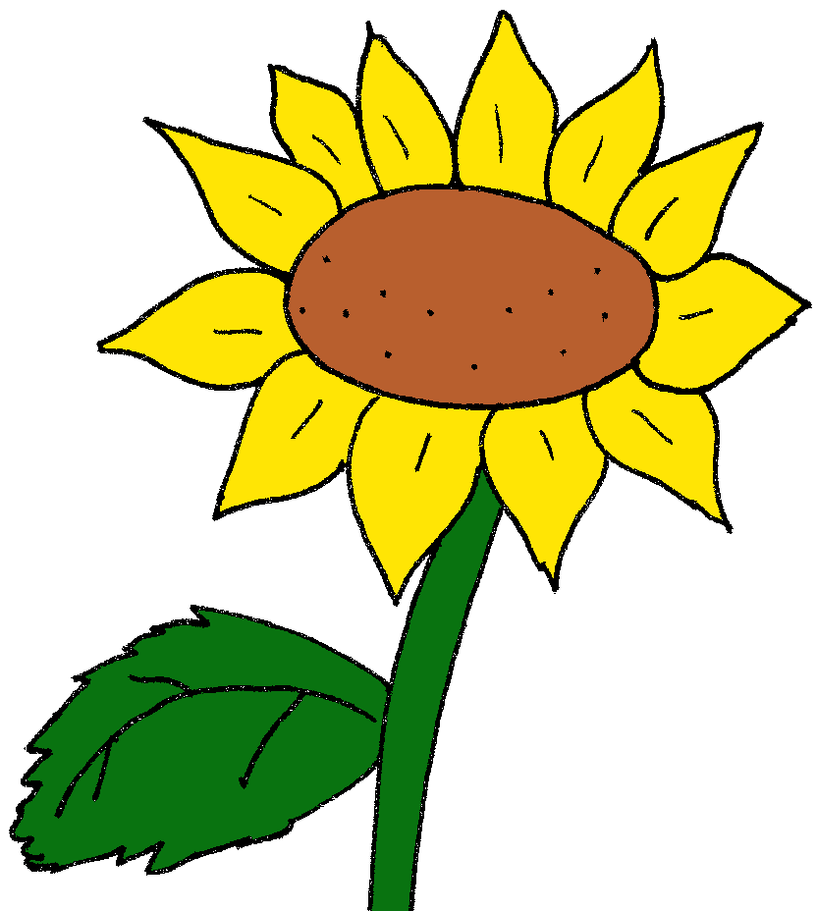
Bloemetjes plukken
Sofie wandelt door de wei.
Er groeien mooie bloemen.
Ze plukt een grote tulp.
Die neemt ze mee naar huis.
De tulp zet ze in een vaas.
Welk bloem plukt Sofie?

Slide 10
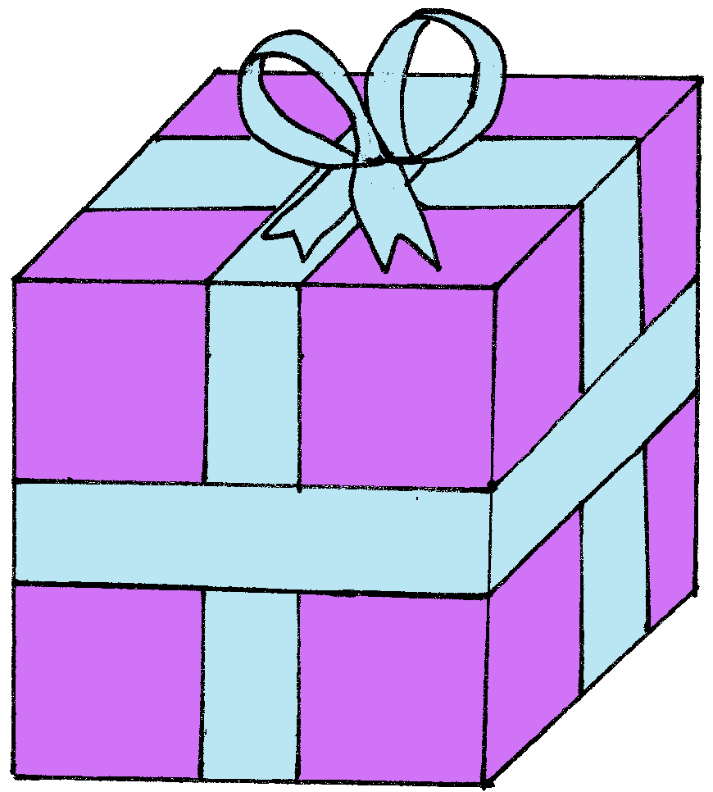
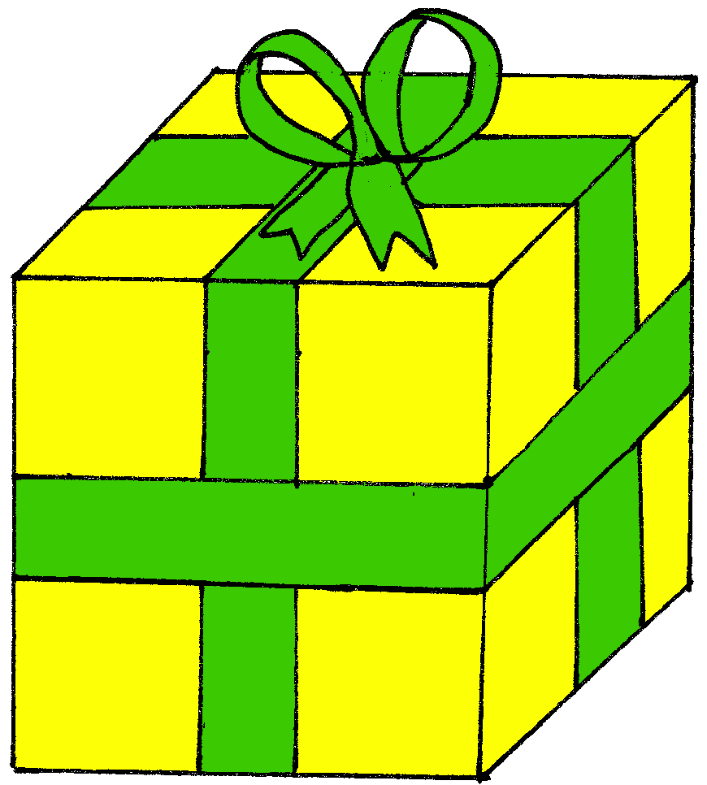
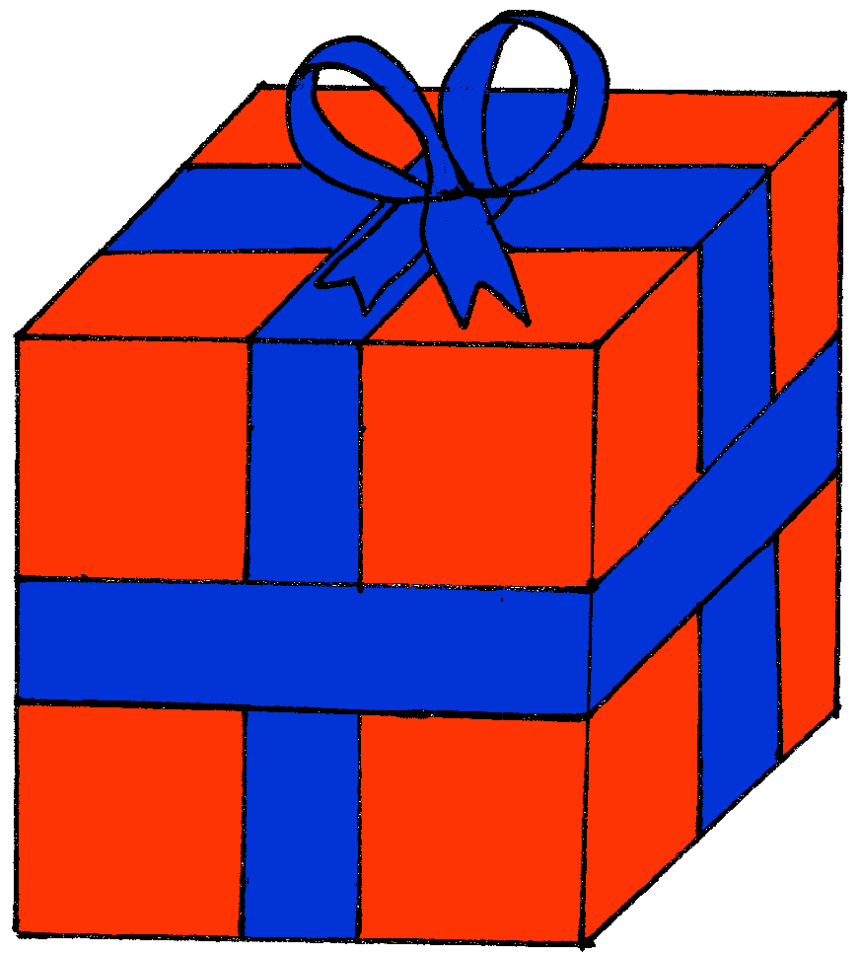
Een nieuwe jurk
Tante Marie is op bezoek.
Ze heeft een cadeau mee.
Het is een rood pakje.
Om het cadeau zit een blauw lint.
In het pakje zit een nieuwe jurk.
Hoe ziet het cadeau eruit?

